Slide 1


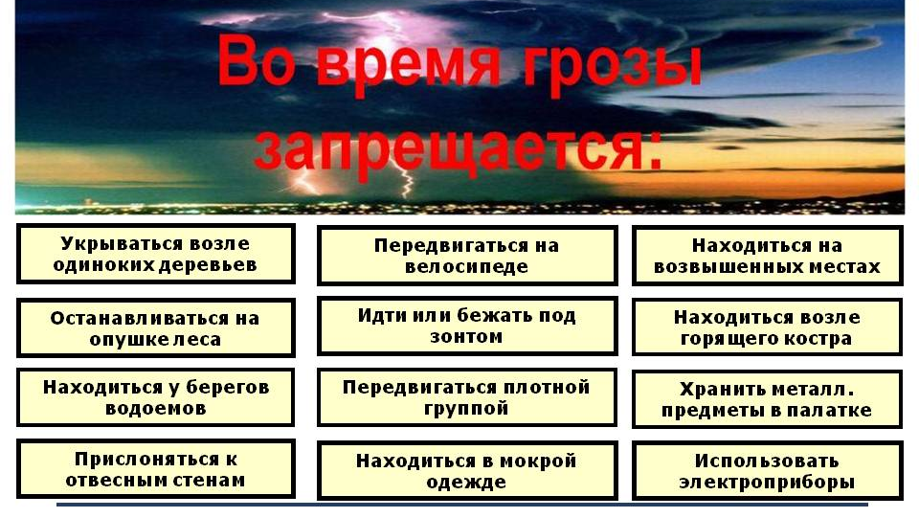
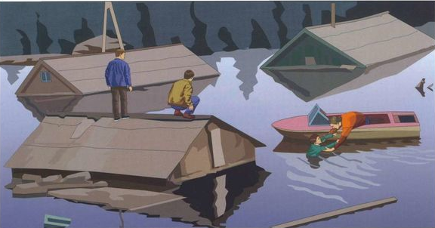
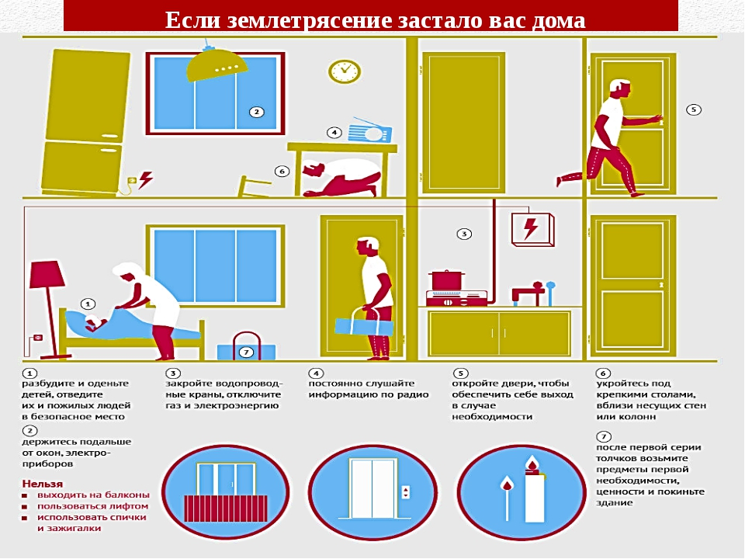
ДЕЙСТВИЯ НАСЕЛЕНИЯ В ЧРЕЗВЫЧАЙНЫХ
СИТУАЦИЯХ ПРИРОДНОГО ХАРАКТЕРА
МОЛНИИ
НАВОДНЕНИЕ
ЗЕМЛЕТРЯСЕНИЕ
Порядок действий:
Порядок действий:
Отключите воду, газ, электричество;
Перенести на верхние этажи ценные вещи и имущество;
Закрыть окна и двери, по возможности забаррикадировать;
Отогнать скот в безопасные места
Быстро выйти на улицу;
Отойти подальше от зданий, строений, столбов и заборов;
Не входить в дома;
Не пользоваться лифтом;
Не зажигать спичек ,свечей;
Не прислоняться к проводам
Закройте окна, двери, дымоходы и вентиляционные отверстия, выключите электроприборы;
Не подходите близко к электропроводке, молниеотводу, водостокам с крыш

Slide 2


ЕДИНЫЙ ТЕЛЕФОН
ПОЖАРНЫХ
И
СПАСАТЕЛЕЙ
112

